Slide 1
第5章 字符串、数组、簇和矩阵
5.1 字符串
5.2 数组
5.3 簇
5.4 矩阵
5.5 子VI

Slide 2
5.1 字符串
LabVIEW封装了功能丰富的字符串函数用于字符串的处理，用户不需要为字符串的操作编写繁琐的程序。
前面板中字符串相关控件包括输入控件、显示控件、下拉框和文件路径。
选中字符串控件后，在修饰菜单下拉列表中可以改变文字的字体、大小、颜色等。

Slide 3
文字的显示格式
正常显示
‘\’代码显示
  以Unicode显示中文，并用\隔开，英文不变
密码显示
十六进制显示

Slide 4
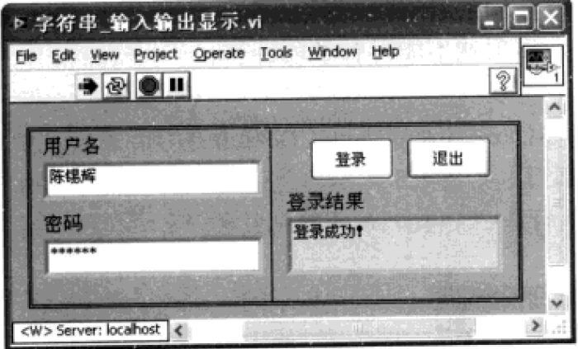
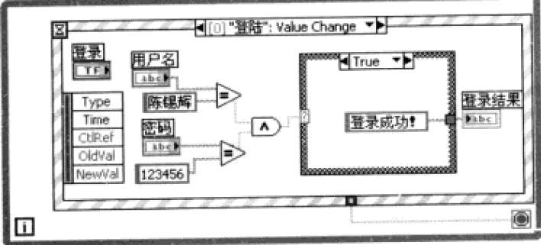
例：登录程序

Slide 5
字符串函数
程序框图->编程->字符串。
常用函数包括：字符串长度、连接字符串、截取字符串、替换子字符串、搜索替换字符串、匹配模式、格式化日期\时间字符串、路径\数组\字符串转换、数值\字符串转换、转换为大写字母、转换为小写字母、字符串常量、空字符串常量等。

Slide 6
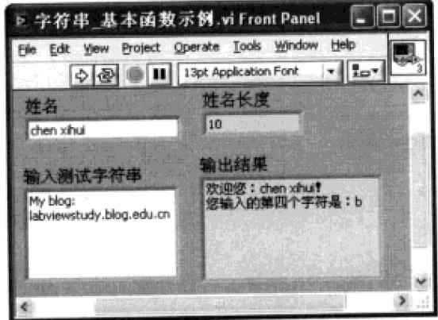
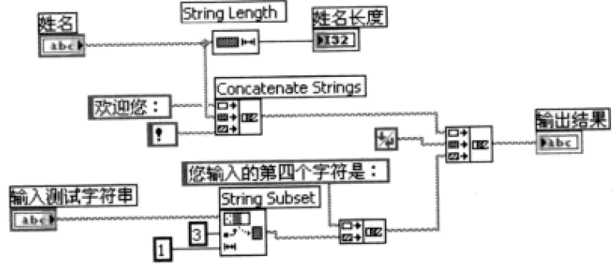
例

Slide 7
日期时间\字符串转换函数
具体的时间显示格式有(区分大小写)：
  %a:显示星期几
  %b:显示月份
  %c:本地机器设定的日期时间格式
  %d:该月的第几天
  %H:小时-24小时制
  %I:小时-12小时制
  %m:月
  %M:分钟
  %p:a.m,p.m标志
  %S:秒
  %y:本世纪的年份
  %<digit>u:按一定的精度显示秒的小数部分

Slide 8
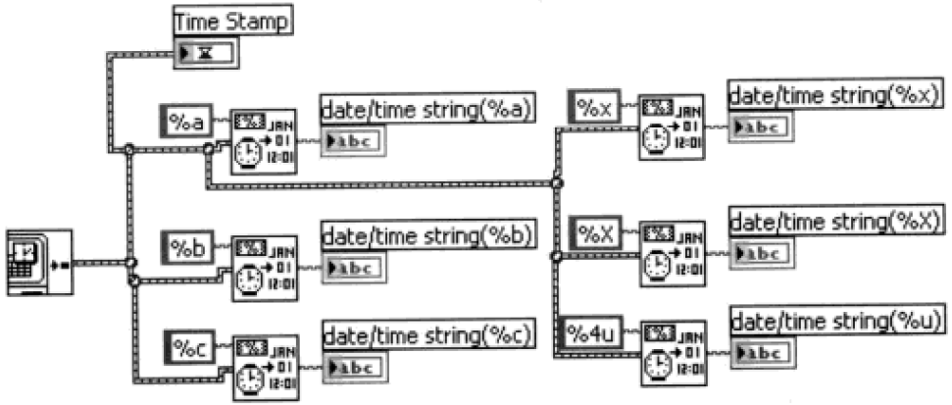
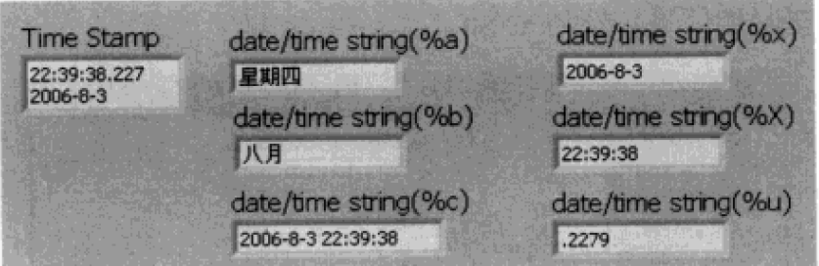
例：日期时间\字符串转换

Slide 9
5.2 数组
数组：同类型元素的集合。
  可以根据元素的多少动态改变大小
  元素的个数最多为2³¹-1
  元素的类型可以是任何类型的数据
  数组的索引从0开始
  创建数组控件时，需要先在前面板上放置一个数据的壳，然后将元素类型控件放在壳中。

Slide 10
二维数组的创建
右击该数组控件的边缘，选择“添加维度”。
  注意要改变数组控件的属性，必须右击数组控件的边缘，而不能右击内部元素控件的边缘。
右击数组边缘并选择数据操作选项可对数组进行更多数据相关的操作，如清空数组等。

Slide 11
数组之间的算术运算
运算规则：
  如果进行运算的两个数组大小完全一样，则将两个数组中索引相同的元素进行运算形成一个新的数组；
  若大小不一样，则忽略较大数组多出来的部分；
  如果一个数组和一个数值进行运算，则数组的每个元素都和该数值进行运算，从而输出一个新的数组；

Slide 12
数组函数
数组大小
  对于一维数组返回一个32位整型，对于二维或多维数组返回一个一维32位整型数组。
索引数组：获得输入数组的部分元素
  对于一维数组，获得其中一个元素，对于多维数组不仅可获得其中某个元素，还能获得其中某行或某列。
替换数组子集：替换数组的部分内容
数组插入等。

Slide 13
5.3 簇
能包含任意数组任意类型的元素，包括数组和簇，相当于C语言中的结构体变量。
  将几种不同的数据类型集中到一个单元中形成一个整体。
  簇中的元素控件的位置可以随意独立地通过拖动改变。
  如果簇中元素类型相同，则簇能和数组互相转换。
  簇通常用于将出现在框图上的有关数据元素进行分组管理。

Slide 14
簇的创建
与数组类似，先将簇壳放置在前面板上，然后再将簇的元素控件一个个地放置在壳中，最后将元素按需要的顺序索引。
簇中的元素控件必须统一为Control控件或Indicator控件。
右击簇壳的边缘，选择“重新排序簇中控件”，可以改变控件顺序。

Slide 15
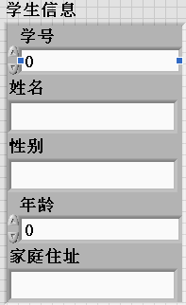
例：学生基本信息
将这些独立的数据项组成一个组合项，构成一个有机的整体，减少了数据连线的数量。

Slide 16
簇相关函数
捆绑
解除捆绑
按名称捆绑
按名称解除捆绑
创建簇数组

Slide 17
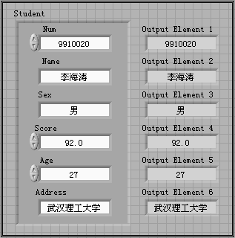
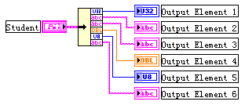
例：将一个簇中的各个元素值分别取出

Slide 18
5.4 矩阵
为方便矩阵运算而引入的类型。
分为实数型矩阵和复数型矩阵。
如果直接将两个矩阵相乘，则按照矩阵乘法相乘。如果两个矩阵不满足乘法要求，则输出为空矩阵。

Slide 19
5.5 子VI
类似于文本编程语言中的函数或子程序。
采用模块化编程的思想，有效地利用子VI，简化VI框图程序的结构，使其更加简单，易于理解。
任何VI自身可以作为子VI被其他VI调用。

Slide 20
创建子VI
三步操作：
  定义图标
    方便在主VI的程序框图中辨别该子VI
  定义连接端子
  保存该VI

Slide 21
查看VI层次结构
主VI菜单中选择查看->VI层次结构

Slide 22
可重入子VI（Reentrant）
可重入：多处程序框图能否同时调用同一个子VI。
子VI主菜单选择文件->VI属性，在属性对话框中选择“执行”页面，选中可重入执行。
  当使用VI的可重入属性后，每一处对该子VI的调用都会在内存中产生该子VI的一个复本。复本之间互相独立。

Slide 23
小试身手
1. 创建一个VI，该VI产生500个随机数并绘制在波形图指示器上。使用Statistics ExpressVI计算随机数的平均值并在前面板上显示结果。

Slide 24
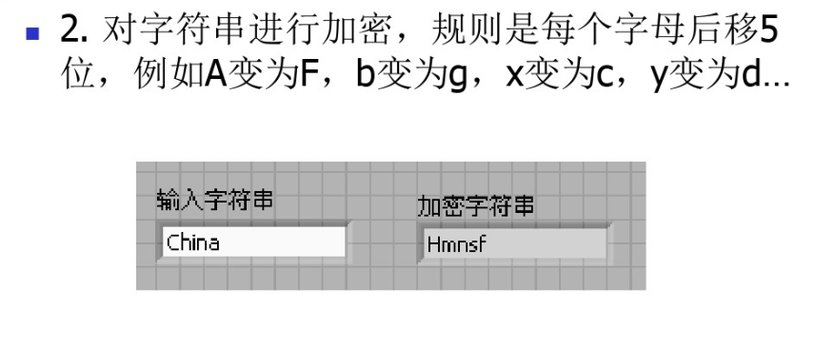
小试身手

Slide 25
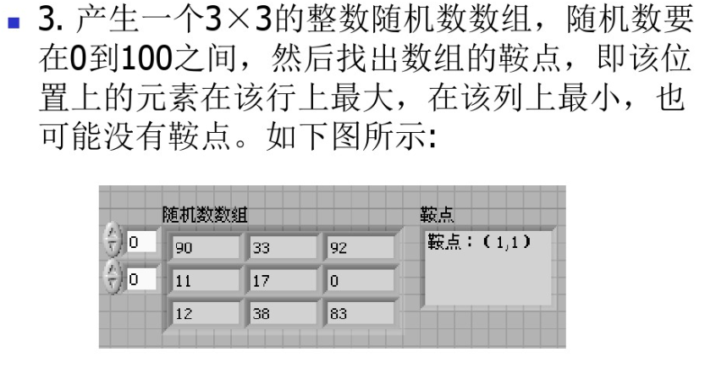
小试身手

Slide 26
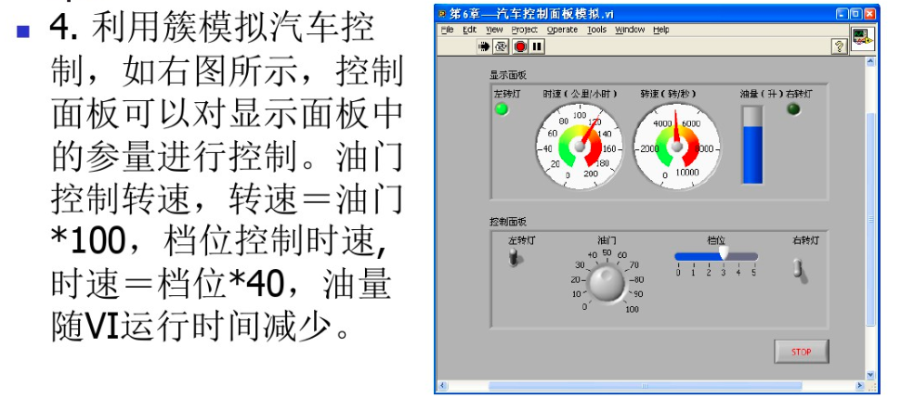
小试身手

